Slide 1
Manajemen
Input / Output
Nama Kelompok :
Farida TA
Kristianto
M. Rully

Slide 2
Latar Belakang
Merupakan tugas SO
  Mengambil data masukan piranti input untuk diproses lebih lanjut oleh prosessor
  Memeriksa status piranti I/O. misal:printer
  Mengelola perangkat keras dan perangkat lunak dari sistem I/O
Umumnya perlu operasi I/O bila suatu aplikasi dijalankan.

Slide 3
Pengertian Manajemen
Input / Output
Sering disebut device manager. Menyediakan “device driver” yang umum sehingga operasi I/O dapat seragam (membuka, membaca, menulis, menutup).
Manajemen perangkat I/O merupakan aspek perancangan sistem operasi terluas dan kompleks karena sangat beragamnya perangkat dan aplikasinya.
Dalam sistem komputer manajemen i/o sangat diperlukan karena i/o adalah sarana user untuk bisa berkomunikasi dengan komputer, sehingga dengan adanya manajemen i/o user dapat langsung menggunakan perangkat i/o tanpa harus menginialisasi terlebih dahulu.

Slide 4
Manajemen Input / Output dalam Windows
Dalam windows sistem i/o menyediakan model driver berlapis yang dinamakan stack. Biasanya IRP akan berpindah dari satu driver ke driver lain dalam satu stack yang sama ke fasilitas komunikasi. Misalkan mouse ketika digunakan harus berkomunikasi dengan USB hub, kemudian USB hub harus berkomunikasi dengan USB Host Controller, selanjutnya USB Host Controller harus berkomunikasi melalui PCI bus ke seluruh hardware computer. Maka stack akan berisi mouse driver, USB hub, USB Host Controller, dan PCI bus. Pada windows semua kelas perangkat berbagi driver umum yang disebut “port driver”. Port driver mengimplementasikan operasi standard untuk suatu kelas dan “calls device-spesific routine” yang kemudian mengimplementasikan fungsi “device-spesific”.
i/o manager pada windows mempunyai 2 sub component yaitu: Plug and Play manager and power manager. PnP manager adalah teknologi PnP milik Microsoft yang berfungsi untuk mengenali dan mengadaptasi perubahan pada konfigurasi hardware. Sedangkan power manager berperan dalam mengurangi komsumsi tenaga pada perangkat.

Slide 5
Manajemen Input / Output dalam LINUX
Dalam Linux system i/o User dapat membuka saluran akses ke perangkat sama seperti membuka file-perangkat lain yang tampak sebagai objek dalam file sistem. Linux membagi semua perangkat i/o menjadi 3 kelas: “block devices”, “character devices”, dan “network devices”.
“Block devices” yaitu menyimpan, menerima, dan mengirim informasi sebagai blok-blok berukuran tetap yang berukuran 128 sampai 1024 byte dan memiliki alamat tersendiri, sehingga memungkinkan membaca atau menulis blok-blok secara independen, yaitu dapat membaca atau menulis sembarang blok tanpa harus melewati blok-blok lain. Contoh : disk, tape, CD ROM, optical disk. Fungsi “block devices” sendiri didukung oleh 2 sistem component, block buffer cache dan request manager. Block buffer cache bertugas sebagai pool dari buffer i/o aktif dan cache dari “completed i/o”. “Request manager” adalah lapisan software yang mengelola konten read dan write buffer dari dan menuju block-device driver.

Slide 6
Manajemen Input / Output dalam LINUX
“Character devices” yaitu perangkat yang menerima, dan mengirimkan aliran karakter tanpa membentuk suatu struktur blok. Contoh : terminal, line printer, pita kertas, kartu-kartu berlubang, mouse. Perangkat ini tidak memerlukan random access untuk sebuah block data. Akan tetapi, tiap perangkat telah memiliki berbagai fungsi yang telah terdaftar pada kernel yang diimplementasikan pada file operasi i/o.
Sedangkan “network devices” berbeda dengan block atau character devices, user harus berkomunikasi secara tidak langsung dengan cara harus membuka sambungan dengan subsistem jaringan kernel.

Slide 7
FUNGSI MANAJEMEN I/O
Mengirim perintah ke perangkat I/O agar menyediakan layanan.
Menangani interupsi perangkat I/O.
Menangani kesalahan perangkat I/O.
Menyediakan interface ke pemakai.

Slide 8
Organisasi sistem I/O
dapat ditinjau dari segi:
  Organisasi fisik / perangkat keras
  Organisasi perangkat lunak

Slide 9
Organisasi Fisik atau Perangkat Keras

Slide 10
Organisasi Fisik atau Perangkat Keras
Piranti I/O (device)
  Dapat berupa komponen elektrik maupun mekanik
  Contoh: monitor, keyboard, mouse, printer, dll
Device controller (adapter)
  Merupakan sirkuit digital yang berfungsi mengontol kerja komponen mekanik ataupun elektrik lainnya dari piranti I/O
  Agar piranti I/O dapat dikontrol atau berkomunikasi dengan sistem komputer
Bus I/O
  Terdiri atas bus data, alamat dan kontrol

Slide 11
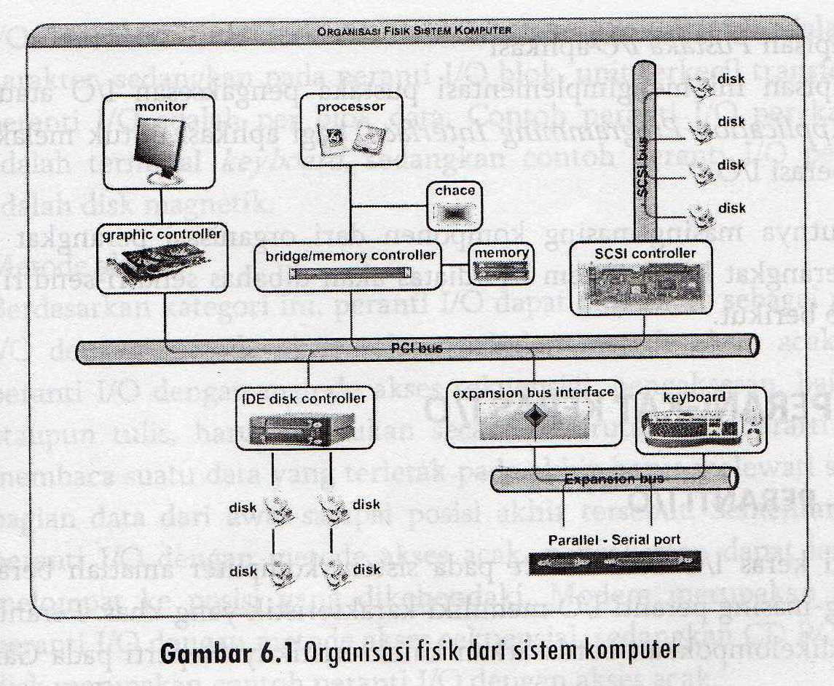

Slide 12
Organisasi Perangkat Keras
* Piranti I/O*
Karakteristik Pembeda yang dapat digunakan sebagai pembeda antara peranti I/O yang satu sama yang lain :
Modus Transfer Data
Metode Akses
Jadwal Transfer
Sharing
Kecepatan Akses
Modus Operasi

Slide 13
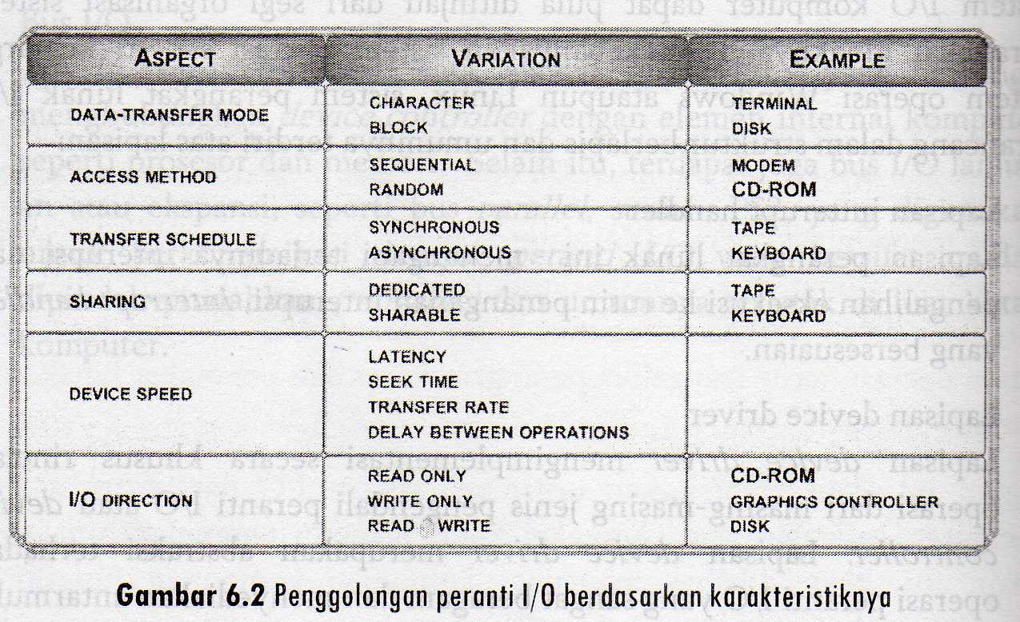
Keyboard
(waktu tertentu)
(sewaktu-waktu)
(waktu tunggu di antrian)
(Waktu mencari lokasi data)

Slide 14
Organisasi Perangkat Keras
* Piranti I/O*
Berdasarkan fungsionalistas:
Piranti antarmuka pengguna
misal: keyboard,mouse, monitor, printer
Piranti transmisi.
misal: NIC dan modem
Piranti penyimpanan data
misal: hardisk, CD-ROM, flashdisk

Slide 15
Organisasi Perangkat Keras
* Device Controller*
Sebagai pengendali digital atas piranti I/O
Bertanggung jawab atas komunikasi data antara piranti I/O dengan sistem internal komputer
Dapat berupa kartu rangkaian digital atau chipset yang biasanya terletak di mainboard
Graphics controller, SCSI controller, serial & paralel port controller, dll

Slide 16
Organisasi Perangkat Keras
* Bus I/O*
Bus I/O
  Terdiri atas bus data, alamat dan kontrol
  Berfungsi menghubungkan device controller dengan elemen internal komputer seperti memori dan prosesor.
  Terdapat juga bus I/O lanjutan atau ekspansi yang bersifat mudah dipindah-pindah (movable) dan umumnya terletak diluar kotak komputer.
  misal: bus parallel, serial, PS2

Slide 17
Pengalamatan Piranti I/O
Setiap piranti I/O butuh diberi alamat khusus untuk membaca dan menulis data.
Direct-mapped I/O addressing
memiliki ruang alamat terpisah dari alamat memori, sehingga ruang alamat piranti I/O dan ruang alamat memori berdiri sendiri-sendiri.

Slide 18
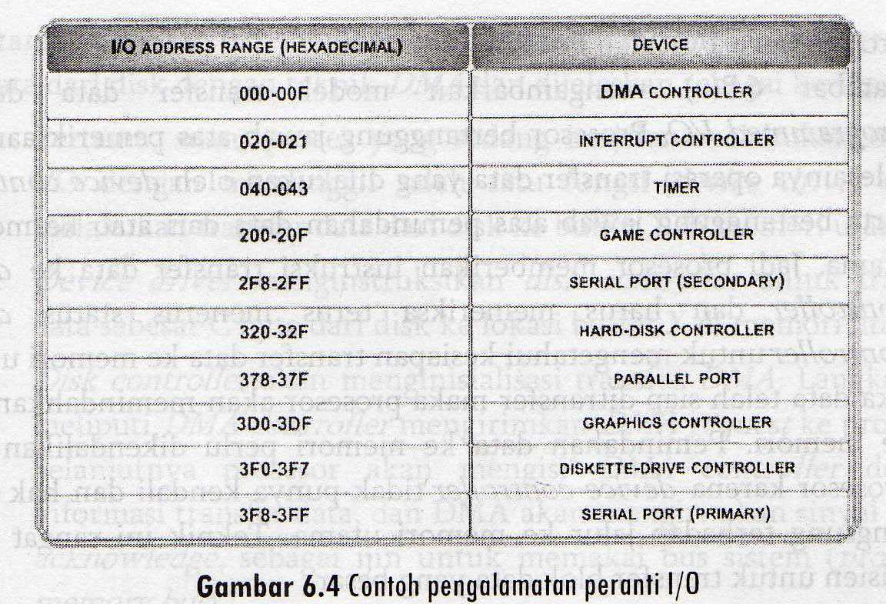

Slide 19
Pengalamatan Piranti I/O
Memory-mapped I/O addressing
piranti I/O memiliki alamat yang merupakan bagian dari ruang alamat memori utama.

Slide 20
Metode Transfer Data
Programmed I/O atau pooling
prosessor bertanggung jawab atas pemeriksaan selesainya operasi transfer data yang dilakukan oleh device controller.
Jika data telah siap, maka prosessor juga bertanggung jawab atas pemindahan data dari atau ke memori utama, karena device controller tidak punya hak akses ke memori utama.

Slide 21
Metode Transfer Data
2. Interrupt-driven I/O
Prosessor hanya bertanggung jawab atas pemindahan data ke atau dari memori utama (hanya memberikan instruksi transfer data)
Device controller yang akan memberikan sinyal interupsi jika data sudah tersedia untuk disalinkan ke memori utama.

Slide 22
Metode Transfer Data
3. DMA (Direct Memory Access)
Prosessor dibebaskan dari pengontrolan transfer data I/O
Sebagai gantinya, diperlukan tambahan perangkat keras DMA controller yang memiliki kendali atas bus internal dan jalur ke memori utama.

Slide 23
Tiga langkah dalam transfer DMA:
1. Prosesor menyiapkan DMA transfer dengan menyedia kan data-data dari device, operasi yang akan ditampilkan, alamat memori yang menjadi sumber dan tujuan data, dan banyaknya byte yang di transfer.
2. DMA controller memulai operasi (menyiapkan bus, menyediakan alamat, menulis dan membaca data), sampai seluruh blok sudah di transfer.
3. DMA controller meng-interupsi prosesor, dimana selanjutnya akan ditentukan tindakan berikutnya.

Slide 24
Organisasi Perangkat Lunak Sistem I/O

Slide 25
Organisasi perangkat lunak sistem I/O
umumnya terdiri atas lapisan:
Lapisan Interrupt Handler
Lapisan device driver
Lapisan subsistem I/O atau kernel I/O
Lapisan pustaka I/O aplikasi

Slide 26
Lapisan Interrupt Handler
Menangani terjadinya interupsi dan pengalihan eksekusi ke interrupt handler.
Bertujuan untuk mencapai operasi yang asinkron
  Dengan adanya fasilitas interupsi, prosessor tidak pernah idle → proses akan berstatus blocked dan prosessor dapat dialokasikan ke proses lain.

Slide 27
Lapisan Device Driver
Membantu mencapai ketidaktergantungan dengan keragaman piranti I/O
Mengimplementasi secara khusus rincian operasi dari masing-masing device controller. Jadi setiap device controller akan ditangani oleh device driver.
Misal: 2 graphics card dari vendor yang berbeda, akan memiliki device driver yang menyediakan fungsi minimal untuk pengaksesan graphic card.

Slide 28
Lapisan subsistem I/O atau kernel I/O
Mengimplementasi fungsi-fungsi manajemen
Menyediakan keseragaman antarmuka atau fungsi bagi komponen lain SO atau aplikasi
Misal : penamaan piranti I/O, proteksi, pelaporan kesalahan

Slide 29
Lapisan Pustaka I/O
Mengimplementasikan pustaka pengaksesan I/O atau API (Application Programming Interface) bagi aplikasi untuk melakukan operasi I/O
Memudahkan programmer→ karena pengaksesan ke berbagai macam piranti I/O dengan menggunakan operasi yang sama.
Misal: pustaka WIN32 sub system yang menyediakan API untuk operasi I/O dan juga operasi grafis pada SO Windows.

Slide 30
Tujuan Organisasi Perangkat Lunak dalam Sistem I/O
Device Independence
dengan adanaya lapisan bawah perangkat lunak I/O yaitu interrupt handler dan device driver, maka lapisan diatasnya tidak membutuhkan informasi tentang rincian operasi I/O yang sangat beragam.
misal: pada saat pembuatan program menyimpan file, tidak perlu membuat berbagai versi program untuk setiap piranti penyimpanan data yang berbeda.

Slide 31
Uniform Naming
penamaan yang seragam untuk file yang disimpan di berbagai jenis media penyimpanan yang berbeda.
jadi nama berkas yang digunakan tetap sama meskipun disimpan di harddisk, CD, flashdisk atau memori stick.

Slide 32
Error Handling
  Kesalahan ditangani pada semua lapisan perangkat lunak sistem I/O
  Sedapat mungkin kesalahan baca dikoreksi pada tingkat perangkat keras.
  Device controller akan menangani kesalahan di tingkat perangkat keras
  Device driver akan menangani kesalahan di tingkat perangkat lunak.

Slide 33
Transfer sinkron vs asinkron
  Sinkron
    Suatu proses dikatakan sinkron apabila suatu operasi dapat melanjutkan eksekusinya hanya setelah permintaannya terpenuhi.
    Transfer data→Prosessor akan berhenti sampai data yang diperlukan tersedia di buffer memori.
  Asinkron
    Suatu proses dikatakan Asinkron apabila suatu operasi dapat terus berjalan sekalipun permintaanya belum terpenuhi atau masih sedang diproses
    Transfer data→ Prosessor memulai transfer data sampai mendapat sinyal bahwa proses transfer data telah selesai.

Slide 34
Shareable vs Dedicated device
  Shareable
    Jika dapat digunakan oleh beberapa pengguna pada saat bersamaan.
    Misal: Pembacaan file pada suatu disk oleh sejumlah komputer secara bersamaan pada jaringan.
  Dedicated
    Hanya satu pengguna yang dapat menggunakan piranti I/O pada suatu waktu sampai tugasnya selesai.
    misal: printer.

Slide 35
KERNEL I/O

Slide 36
KERNEL I/O
Service yang tercakup dalam kernel I/O ini adalah :
Scheduling
  Jika suatu piranti I/O akan digunakan suatu proses → I/O request
  Jika sibuk, I/O request akan masuk antrian.
  Kernel I/O bertugas melakukan penjadwalan.

Slide 37
Buffering (melembutkan lonjakan-lonjakan kebutuhan pengaksesan I/O)
  Menampung sementara data operasi I/O.
  Data yang hendak ditulis atau dibaca ke piranti I/O disalin terlebih dahulu ke memori utama sebelum dipindahkan ke tujuan akhir.
  Beberapa keuntungan:
  a. Mengatasi perbedaan kecepatan antar piranti I/O
  b. Mengatasi perbedaan bandwidth transfer
  misal: penyimpanan data dari input keyboard ke harddisk. Model transfer data antara keyboard (per character) dan harddisk (per blok) berbeda, sehingga perlu ditangani.
  c. Menyederhanakan penanganan penyalinan data diantara berbagai macam jenis piranti I/O

Slide 38
Caching
  Karena pengaksesan piranti I/O lebih lambat dibanding pengaksesan memori utama, sehingga akan memperlambat eksekusi proses secara keseluruhan.
  Pada mekanisme caching, data yang akan diakses dari piranti I/O akan disalin ke cache memory
  Kemudian kernel I/O akan memeriksa apakah data yang hendak diakses sudah ada atau belum.

Slide 39
Spooling
  Kebanyakan pemakaian piranti I/O bersifat eksklusif, yaitu hanya dapat melayani satu tugas pada suatu waktu.
  Mekanisme spooling pada sistem multiprogramming:
    Setiap proses akan tetap mengirim data ke piranti I/O sehingga prosesnya sendiri tidak dalam status blocked. Tapi karena piranti I/O sibuk, maka kernel I/O akan menampung dulu dan menempatkan dalam antrian.
    Sekalipun program aplikasi yang mengirim data output telah selesai, data yang di-spooling oleh kernel I/O tidak akan hilang.
    Contoh: printer dan alat pencetak lainnya.

Slide 40
Device Reservation
  Kernel I/O harus memastikan selama pengaksesan piranti I/O (yang bersifat eksklusif) oleh suatu proses, tidak ada intervensi dari proses lainnya,
  Kernel I/O bertanggung jawab memelihara dan mengaudit status piranti I/O
  Kernel I/O harus memastikan pemakaian dan reservasi suatu piranti I/O tidak membuat deadlock.

Slide 41
Error Handling
  Data dapat rusak di piranti I/O ataupun dalam proses pengiriman
  Kernel I/O bertugas menangani kesalahan yang masih dapat diperbaiki dan minimal mencatat serta melaporkan kesalahan kepada user.

Slide 42
KINERJA I/O
Cara Meningkatkan Efisiensi I/O
Menurunkan jumlah alih konteks.
Mengurangi jumlah pengkopian data ke memori ketika sedang dikirimkan antara device dan aplikasi.
Mengurangi frekuensi interupsi, dengan menggunakan ukuran transfer yang besar, smart controller, dan polling.
Meningkatkan concurrency dengan controller atau channel yang mendukung DMA.
Memindahkan kegiatan processing ke perangkat keras, sehingga operasi kepada device controller dapat berlangsung bersamaan dengan CPU.
Menyeimbangkan antara kinerja CPU, memory subsystem, bus, dan I/O.

Slide 43
KESIMPULAN
Dalam sistem komputer manajemen i/o sangat diperlukan karena i/o adalah sarana user untuk bisa berkomunikasi dengan komputer. Manajemen i/o pun diperlukan agar user dapat langsung menggunakan perangkat i/o tanpa harus menginialisasi terlebih dahulu. Oleh karena itu, dalam setiap system operasi selalu terdapat i/o manajemen.

Slide 44
TERIMA KASIH ☺

